Slide 1
Trilha Node.js
Electron: Node.js para apps Desktop
Alefe Souza
Full Stack Developer, Instrutor de Desenvolvimento de Software, apaixonado por JavaScript desde os 13 anos.
@alefesouza

Slide 2
Agenda
O que é Electron?
Por que e quando usar?
Quem usa
Como iniciar
Demo
@alefesouza

Slide 3

O que é Electron?
Pacote desenvolvido pelo GitHub inicialmente para o Atom, que permite o desenvolvimento de apps desktop utilizando tecnologias web mais o Node.js.
@alefesouza

Slide 4


O que é Electron?
+
=
@alefesouza
Notes:
Você pode usar o Node.js para acessar os dados do computador, como qualquer outra linguagem de desenvolvimento desktop, o Electron também fornece APIs para lidar com gerenciamento de janelas, barra de menus e outras coisas que as APIs nem do Browser nem do Node.js permitem.

Slide 5
O que é Electron?
O Electron é baseado em dois processos, o main e o de rendering.
Main (lifecycle)
Window | Node.js
Menu | Dialog
Rendering (front-end)
DOM | remote
@alefesouza

Slide 6
Quando usar?
Você pode utilizar o Electron quando precisar acessar funções nativas do sistema operacional das quais os navegadores não permitem, como sistema de arquivos ou iniciar um servidor local.
@alefesouza

Slide 7
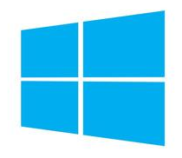
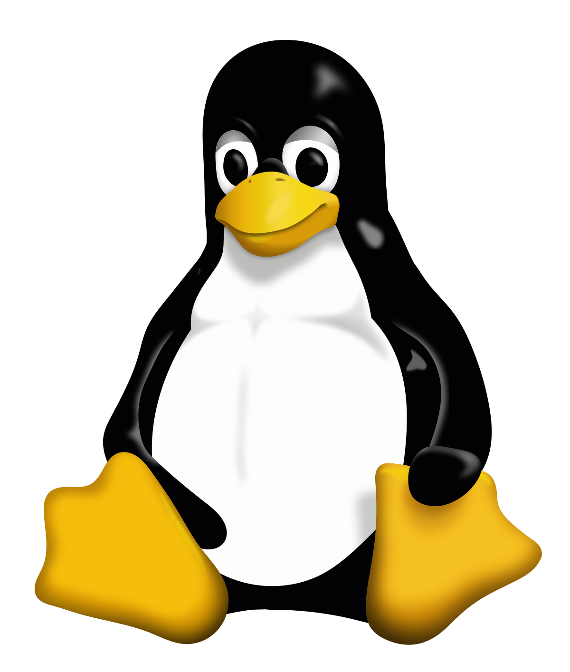
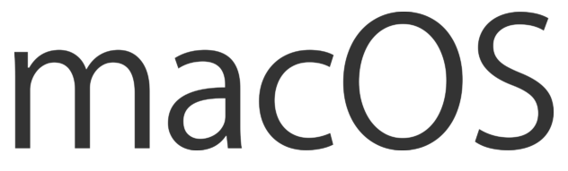
Quando usar?
Electron também é multiplataforma, você pode gerar instaladores .exe, .dmg, .deb, etc...
@alefesouza

Slide 8
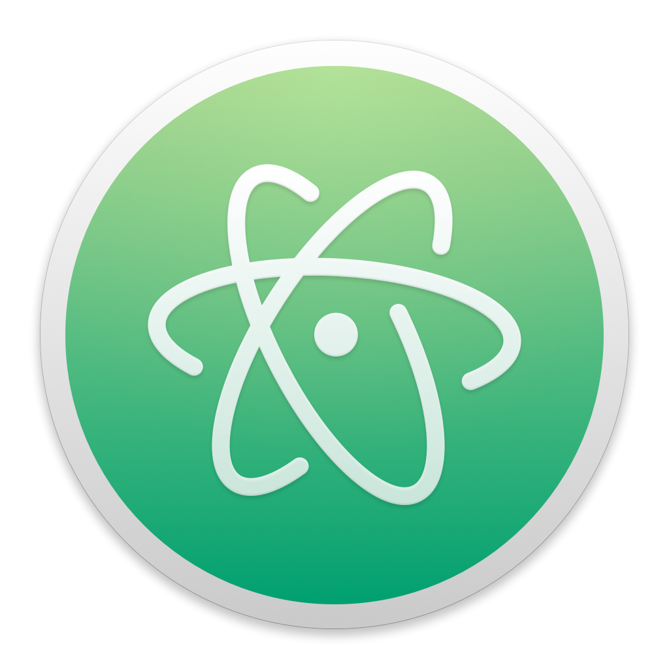


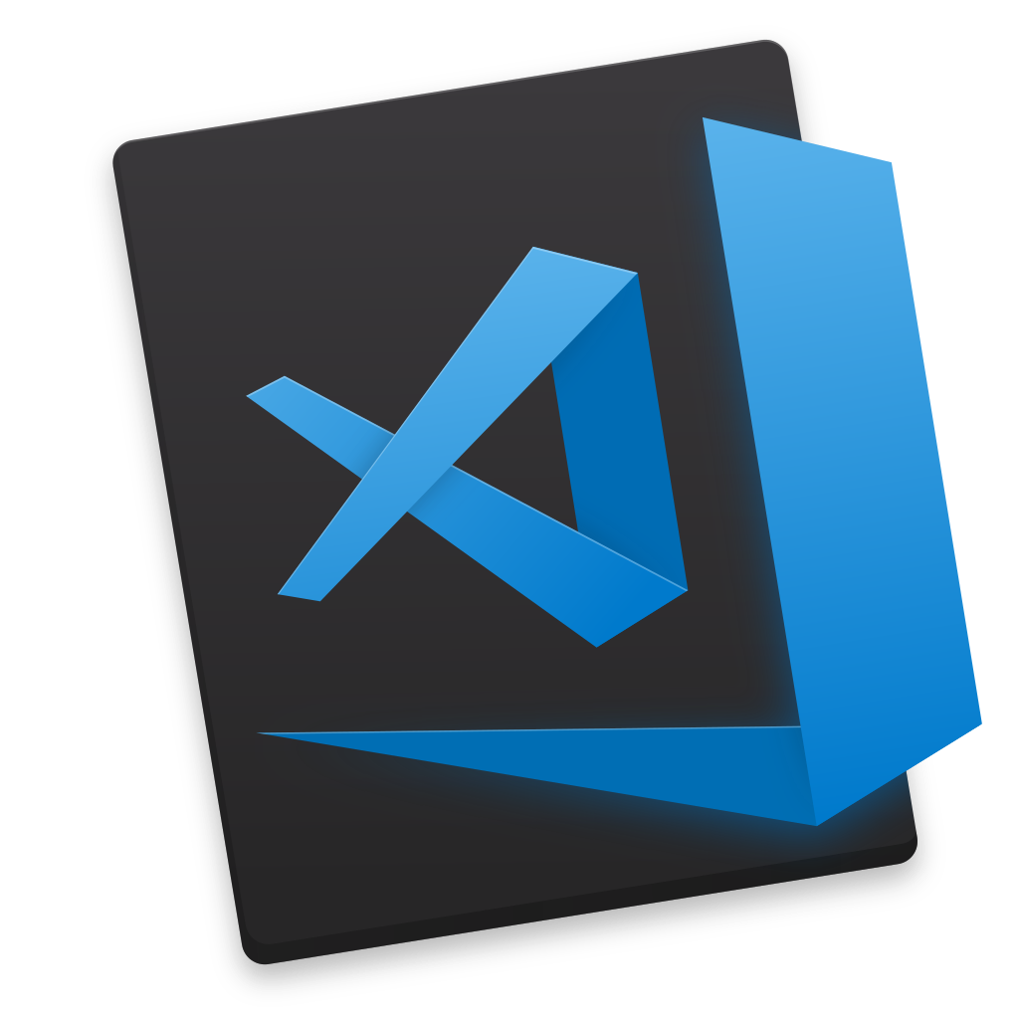




Quem usa
@alefesouza

Slide 9
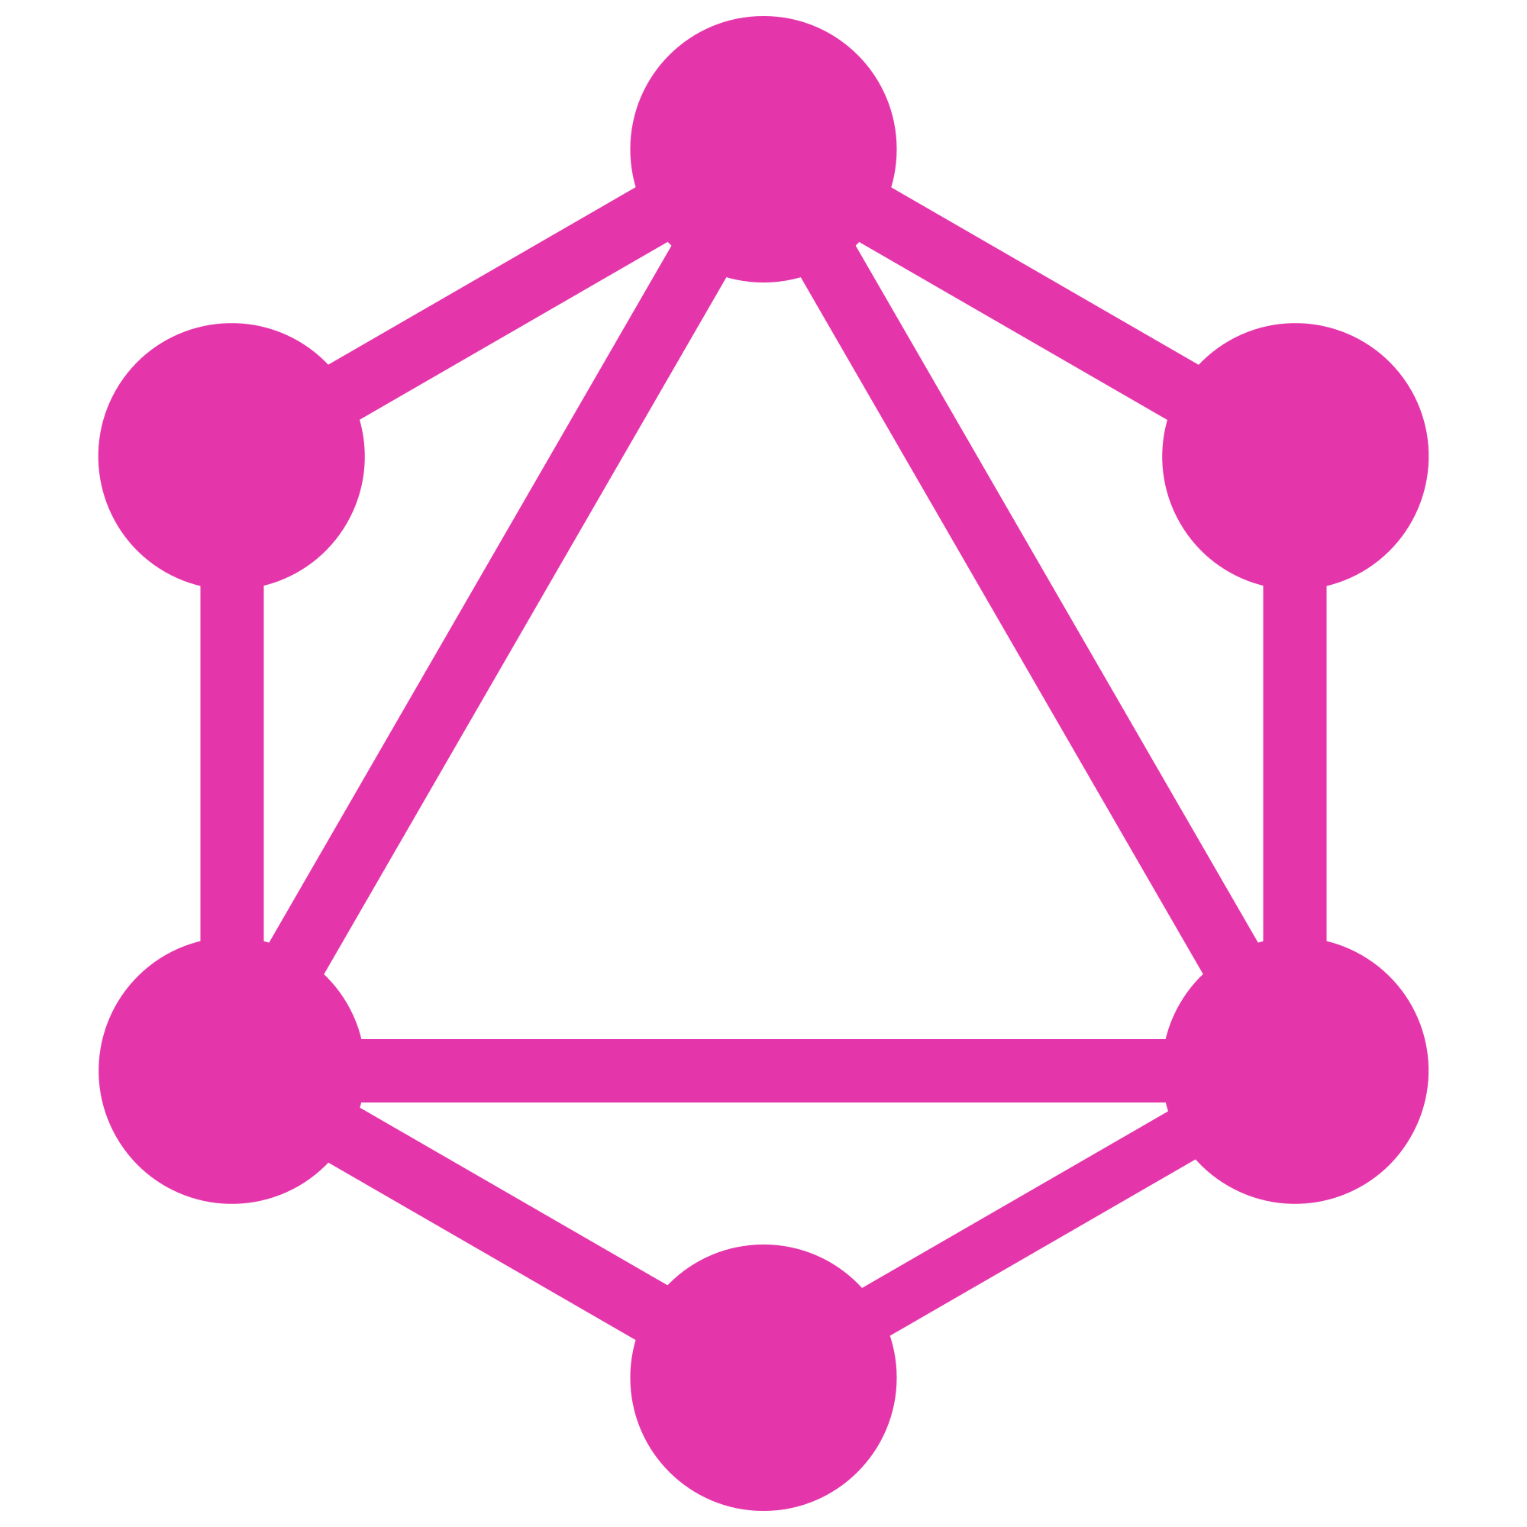



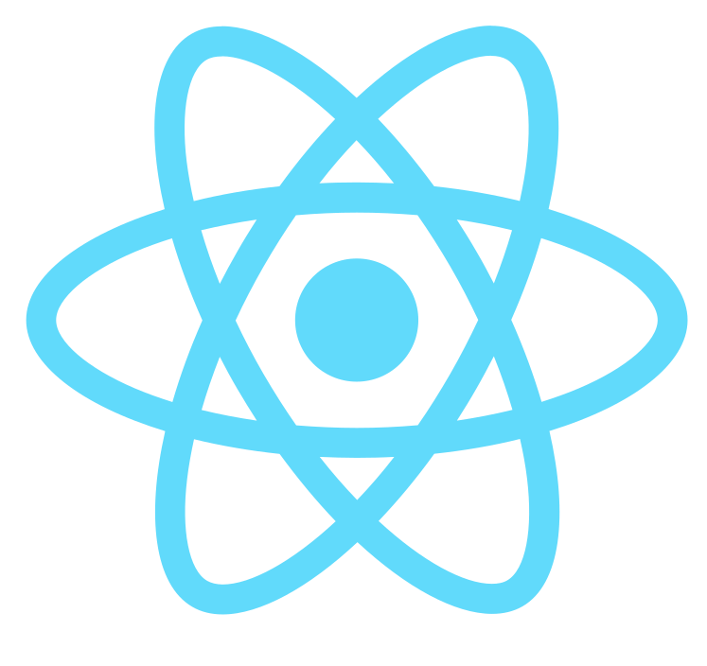



O que pode usar?
Atualmente, basicamente tudo que o Chrome 66 e Node.js 10.2 tem a oferecer.
@alefesouza

Slide 10
Como iniciar
$ npm install electron --save-dev
$ npm install electron-builder --save-dev
@alefesouza

Slide 11
Demo!
https://bit.ly/ionic3-electron
@alefesouza

Slide 12
Obrigado!
@alefesouza
https://alefesouza.com
@alefesouza

Slide 13


